Slide 1

Projekt Smart logistik - moderní výuka logistiky, registrační číslo projektu CZ.1.07/1.5.00/34.0110
Příjemce: Střední odborná škola logistická a střední odborné učiliště Dalovice, Hlavní 114, 362 63 Dalovice
Autor materiálu:
Věra Janovičová
Název materiálu:
VY_32_INOVACE_19.20_CK_Maroko
Ročník:
4.
Vzdělávací oblast / téma:
Logistika cestovního ruchu
Datum (období) tvorby:
5.12..2013
Anotace:
Materiál je určen žákům 4. ročníků, k jejich motivaci pro výuku LCR. Žáci ve formě PP mají lepší přehled o výkladu látky a možnosti lepšího pochopení a vstřebání informací. Formou doplňujících otázek si ujasňují výklad.Žáci se seznámí s Marokem a jeho pamětihodnostmi, doplněné o obrazový materiál.
Materiál je určen k bezplatnému používání pro potřeby výuky a vzdělávání na všech typech škol a školských zařízení.
Jakékoliv další používání podléhá autorskému zákonu.
Tento výukový materiál vznikl v rámci Operačního programu Vzdělání pro konkurenceschopnost.

Slide 2
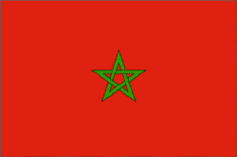
Maroko

Slide 3
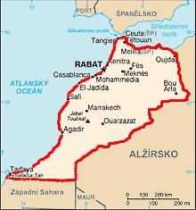
Maroko
Rozloha: 446 550 km²
Obyvatelstvo: 32 725 847
Hlavní město: Rabat
Státní zřízení: konstituční monarchie
Jazyk: arabština
Etnické složení: Arabové 70% a Berbeři 30%
Náboženství: islám 99% a 1% křesťanství

Slide 4
Úkol
Které pamětihodnosti v Maroku znáš?
Co všechno se dá podnikat v Maroku?

Slide 5
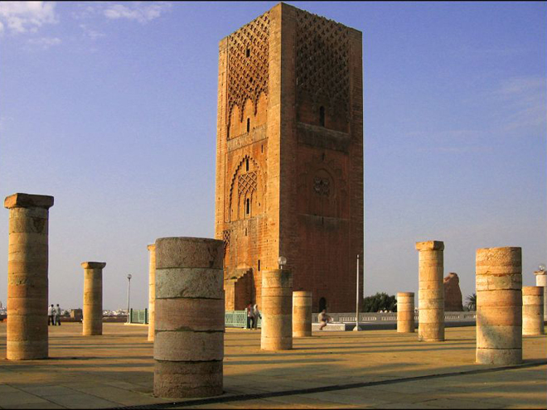
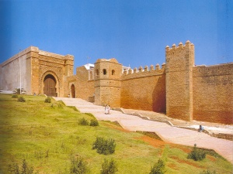
Ribát
Královský palác
Almohadské hradby
Pevnost Chellah
Hassanova mešita
http://www.horackovi.eu/maroko/rabatalmohad_soubory/Rabat16.jpg
http://www.mundo.cz/sites/default/files/images/maroko/maroko-rabat-hassanova-vez.jpg

Slide 6
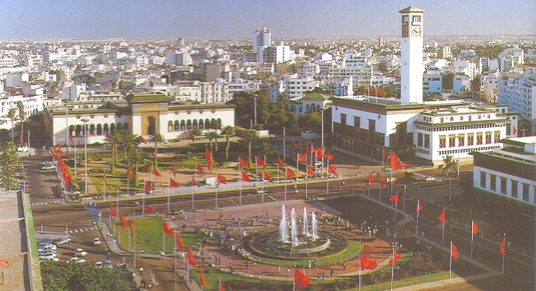
Casablanca
největší marocké město a druhé největší město v celé Africe
je zde největší a nejživější přístav Maghrebu
vedle ukázkového bohatství je město proslulé extrémní chudobou, prostitucí, zločinem, sociálními nepokoji a bidonvilles (chatrčovými městy)
http://writingthemaghreb.files.wordpress.com/2012/03/casablanca-center1.jpg

Slide 7
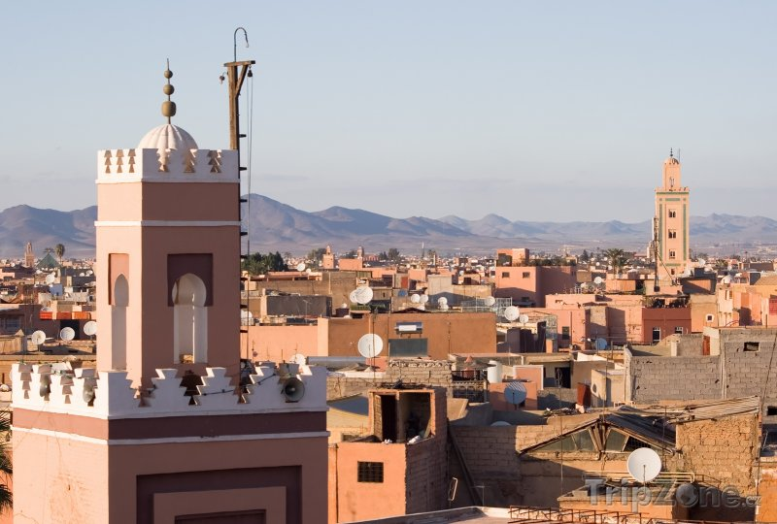
Fez, Marakkeš
je jedním z největších dochovaných starých měst na světe
mísení arabských a berberských prvků
Marakkéš - Červená perla jihu
Koutoubia
palác Bahia
Saadské hrobky
http://www.jaknaletenky.cz/fota/Marrakech-City.png

Slide 8
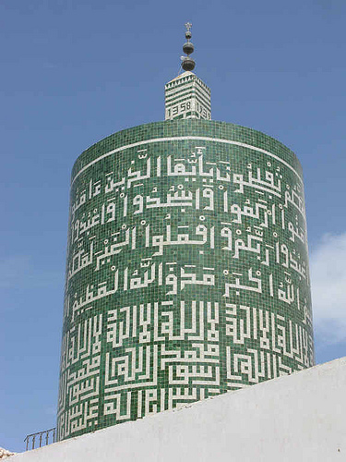
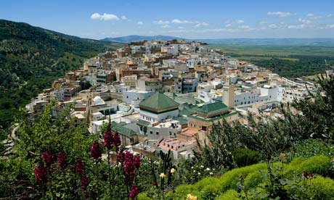
Moulay Idriss
náboženské centrum v Maroku
posvátné město
http://static.guim.co.uk/sys-images/Travel/Pix/pictures/2011/4/28/1304006367985/Moulay-Idriss-007.jpg
http://www.moroccotravel101.com/wp-content/uploads/2010/08/moulayidrissminaret3-sm.jpg

Slide 9
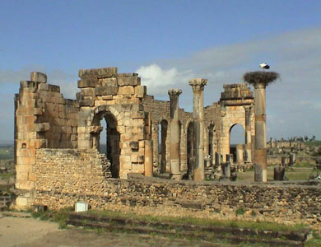
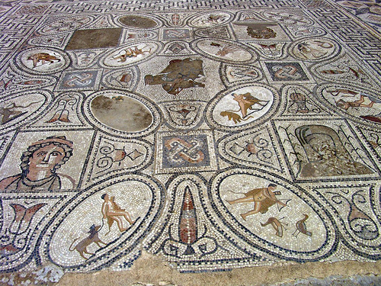
Volubilis
ruiny římského města
odkryta a částečně zrekonstruována asi polovina památek
zapsán do Seznamu světového dědictví UNESCO
http://www.morocco-holidays-guide.co.uk/img/volubilis.jpg
http://farm1.static.flickr.com/62/200879130_c165fd2cdd.jpg?v=0

Slide 10
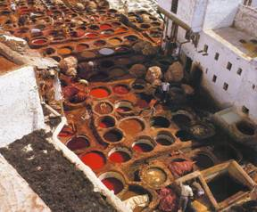
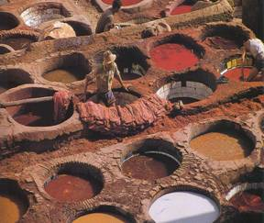
Marokén (koželužny) tradiční výroba a barvení
http://www.horackovi.eu/maroko/feskozeluzna/image010.jpg
http://www.horackovi.eu/maroko/feskozeluzna/image012.jpg

Slide 11
Turistické možnosti
Přímořská letoviska – Safi, Casablanca
Pohoří Atlas – zimní sporty, treky

Slide 12

Děkuji za pozornost

Slide 13
Seznam použité literatury a pramenů:
1. Zdroj Zdroj HRALA, V. Geografie cestovního ruchu. 4. vyd. Praha: Idea Servis 2002. ISBN 80-85970-36-8
2. zdroj
Objekty, použité k vytvoření materiálu jsou vlastní originální tvorbou autora. pocházejí z veřejných knihoven obrázků (public domain) nebo z databáze SW Smart Notebook.
Mgr. Věra Janovičová
SOŠ logistická a SOU Dalovice
janovicova@logistickaskola.cz
prosinec 2013

